Slide 1






EduFive EduFive EduFive EduFive EduFive
EduFive EduFive EduFive EduFive EduFive
EduFive EduFive EduFive EduFive EduFive
EduFive EduFive EduFive EduFive EduFive

Slide 2










Hoạt động 1
ÔN LẠI BÀI ĐỌC

Slide 3






ĐẤT NƯỚC
Mùa thu nay khác rồi
Tôi đứng vui nghe giữa núi đồi
Gió thổi rừng tre phấp phới
Trời thu thay áo mới
Trong biếc nói cười thiết tha.
Trời xanh đây là của chúng ta
Núi rừng đây là của chúng ta
Những cánh đồng thơm mát
Những ngả đường bát ngát
Những dòng sông đỏ nặng phù sa.
Week 1
Week 2
Week 3
Week 4
Task Name
Task Name
Nước chúng ta
Nước những người chưa bao giờ khuất
Đêm đêm rì rầm trong tiếng đất
Những buổi ngày xưa vọng nói về.
Task Name

Slide 4
ĐẤT NƯỚC
Mùa thu nay khác rồi
Tôi đứng vui nghe giữa núi đồi
Gió thổi rừng tre phấp phới
Trời thu thay áo mới
Trong biếc nói cười thiết tha.
Trời xanh đây là của chúng ta
Núi rừng đây là của chúng ta
Những cánh đồng thơm mát
Những ngả đường bát ngát
Những dòng sông đỏ nặng phù sa.
Week 1
Week 2
Week 3
Week 4
Task Name
Task Name
Nước chúng ta
Nước những người chưa bao giờ khuất
Đêm đêm rì rầm trong tiếng đất
Những buổi ngày xưa vọng nói về.
Task Name

Slide 5
ĐẤT NƯỚC
Mùa thu nay khác rồi
Tôi đứng vui nghe giữa núi đồi
Gió thổi rừng tre phấp phới
Trời thu thay áo mới
Trong biếc nói cười thiết tha.
Trời xanh đây là của chúng ta
Núi rừng đây là của chúng ta
Những cánh đồng thơm mát
Những ngả đường bát ngát
Những dòng sông đỏ nặng phù sa.
Week 1
Week 2
Week 3
Week 4
Task Name
Task Name
Nước chúng ta
Nước những người chưa bao giờ khuất
Đêm đêm rì rầm trong tiếng đất
Những buổi ngày xưa vọng nói về.
Task Name

Slide 6
LUYỆN VIẾT TỪ KHÓ

Slide 7







LUYỆN VIẾT TỪ KHÓ
phấp phới
biếc
khuất
ngả đường
rì rầm

Slide 8
THỰC HÀNH VIẾT

Slide 9
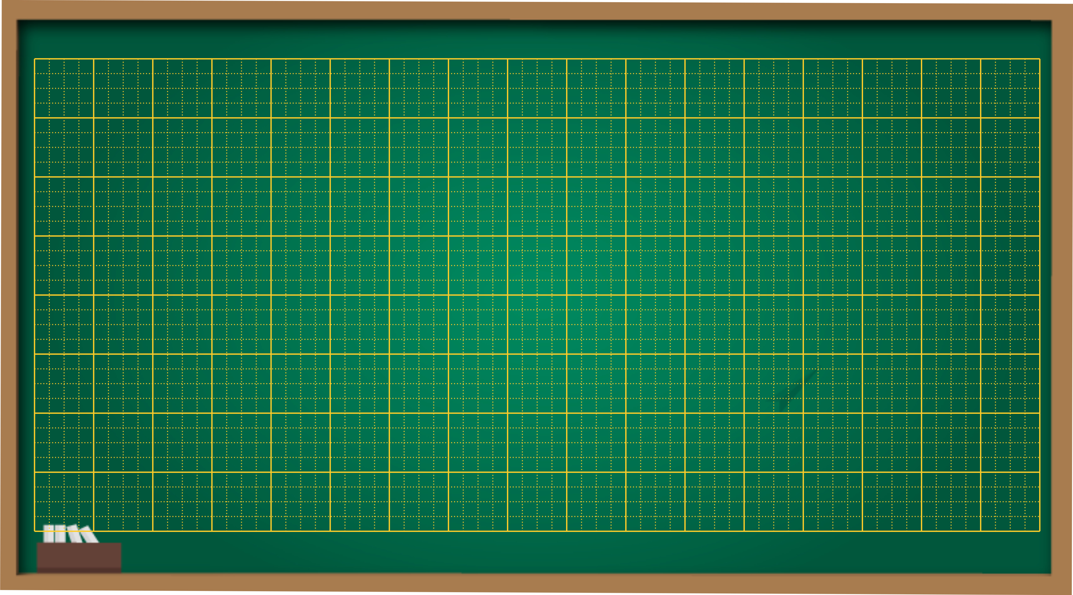
Thứ …, ngày … tháng 3 năm 2023
Chính tả:
Nhớ viết:
Đất nước
lỗi

Slide 10
Hoạt động 3
SOÁT LỖI

Slide 11
Hoạt động 4
BÀI TẬP VẬN DỤNG

Slide 12




Bài tập 1: Tìm những cụm từ chỉ các huân chương, danh hiệu và giải thưởng trong bài văn sau. Nhận xét về cách viết các cụm từ đó.
GẮN BÓ VỚI MIỀN NAM
Bác sĩ Phạm Ngọc Thạch quê ở Quảng Nam, nhưng cả cuộc đời ông gắn bó với các tỉnh đồng bằng sông Cửu Long. Ngay từ trước Cách mạng tháng Tám 1945, ông đã góp công xây dựng nhiều cơ sở cách mạng ở Sài Gòn, thành lập Đoàn Thanh niên Tiền phong Nam Bộ. Cách mạng thành công, ông phụ trách công tác ngoại giao của Uỷ ban Hành chính Lâm thời Nam Bộ và làm Bí thư Thanh niên Tiền phong, rồi trở thành Chủ tịch uỷ ban Kháng chiến - Hành chính khu Sài Gòn - Gia Định. Hoà bình lập lại, trên cương vị Bộ trưởng Bộ Y tế, ông đã có nhiều cống hiến cho sự nghiệp bảo vệ sức khoẻ nhân dân, đặc biệt là trong lĩnh vực chống bệnh lao. Trong cuộc kháng chiến chống Mĩ cứu nước, ông đã 4 lẩn đi bộ từ Bắc vào Nam và từ Nam ra Bắc để chỉ đạo công tác y tế chiến trường, rồi lặng lẽ qua đời ngày 7-11-1968 vì sốt rét trong một ngôi nhà tranh giữa chiến khu miền Đông Nam Bộ.
Sinh thời, ông được Đảng và Nhà nước phong tặng danh hiệu Anh hùng Lao động và các phần thưởng cao quý: Huân chương Kháng chiến, Huân chương Lao động. Sau khi mất, ông được truy tặng Giải thưởng Hổ Chí Minh.
Theo TỪ ĐIỂN NHÂN VẬT LỊCH SỬ VIỆT NAM

Slide 13







Những cụm từ chỉ các huân chương, danh hiệu và giải thưởng trong bài văn:
GIẢI THƯỞNG
DANH HIỆU
Giải thưởng Hồ Chí Minh
Huân chương
Anh hùng Lao động
Huân chương Kháng chiến, Huân chương Lao động

Slide 14





Nhận xét
Mỗi cụm từ chỉ các huân chương, danh hiệu, giải thưởng trên đều có 2 bộ phận.
Huân chương/Kháng chiến
Huân chương/Lao động
Anh hùng/Lao động
Giải thưởng/Hồ Chí Minh
Chữ cái đầu mỗi bộ phận tạo thành các tên này đều được viết hoa. Nếu trong cụm từ có tên riêng chỉ người (Hồ Chí Minh) thì viết hoa theo quy tắc viết hoa tên người.

Slide 15


Bài tập 3: Viết lại tên các danh hiệu trong đoạn văn dưới đây cho đúng :
Với các thành tích xuất sắc trong hai cuộc kháng chiến chống Pháp và chống Mĩ, huyện Cần Giờ (Thành phố Hồ Chí Minh) đã được Nhà nước tuyên dương đơn vị anh hùng lực lượng vũ trang nhân dân. Toàn huyện có 2 xã được tặng danh hiệu đơn vị anh hùng lực lượng vũ trang nhàn dân, có 28 bà mẹ được tặng danh hiệu bà mẹ Việt Nam anh hùng.
Theo VIỆT NAM KÌ TÍCH
- Anh hùng/Lực lượng vũ trang nhân dân.
- Bà mẹ/Việt Nam/Anh hùng.

Slide 16






DẶN DÒ
Hoàn thành bài tập, sửa lại các lỗi sai
Ôn tập cách viết hoa

